Slide 1
1. 아두이노 소개 및 보드 사양
강사 : 노태상

Slide 2
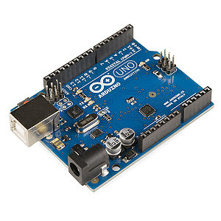

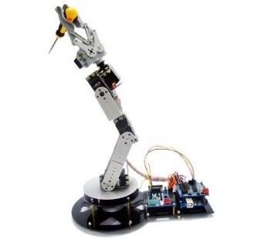
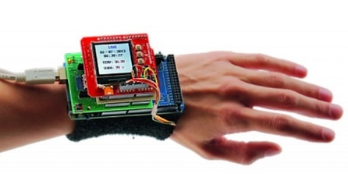
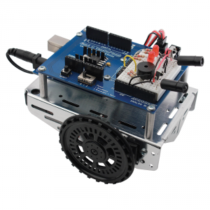
01. 아두이노란?
4차산업혁명 시대 IoT(사물인터넷)와 아두이노
‘오픈소스 (Open-source)’를 기반으로 하여 다양한 연구/개발 등을 ‘쉽고’, ‘빨리’ 할 수 있다.
오픈소스 소프트웨어의 대표적인 제품 (2005년 이탈리아)
아두이노: 이탈리아의 왕 이름에서 유래
오픈소스 하드웨어 프로젝트의 결과물
하드웨어 설계도가 오픈되어 있어 누구든지 만들 수 있음
‘오픈소스 (Open-source)’로 인해
수많은 사람들이 아두이노라는 플랫폼을 사용한다.
즉, 많은 정보와 소스코드, 사용방법을 웹에서 구할 수 있으며, 질문에 대한 답변을 위한 커뮤니티가 다수 존재한다.
마치, 학계에서 논문을 쓰고, 인용을 하면서
더 좋은 연구를 하고 과학/공학이 발전한 것과 같이,
오픈소스로 인해 창의적인 아이디어가 구현될 수 있다.
1

Slide 3
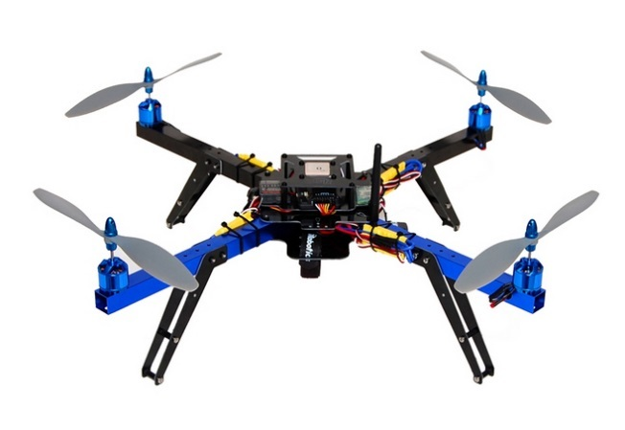
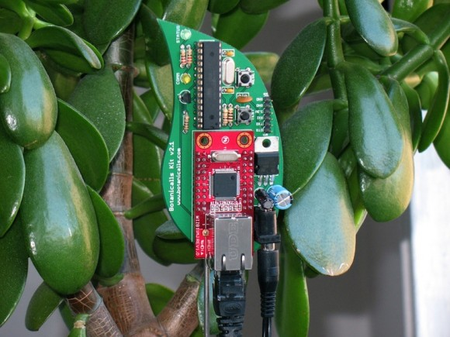
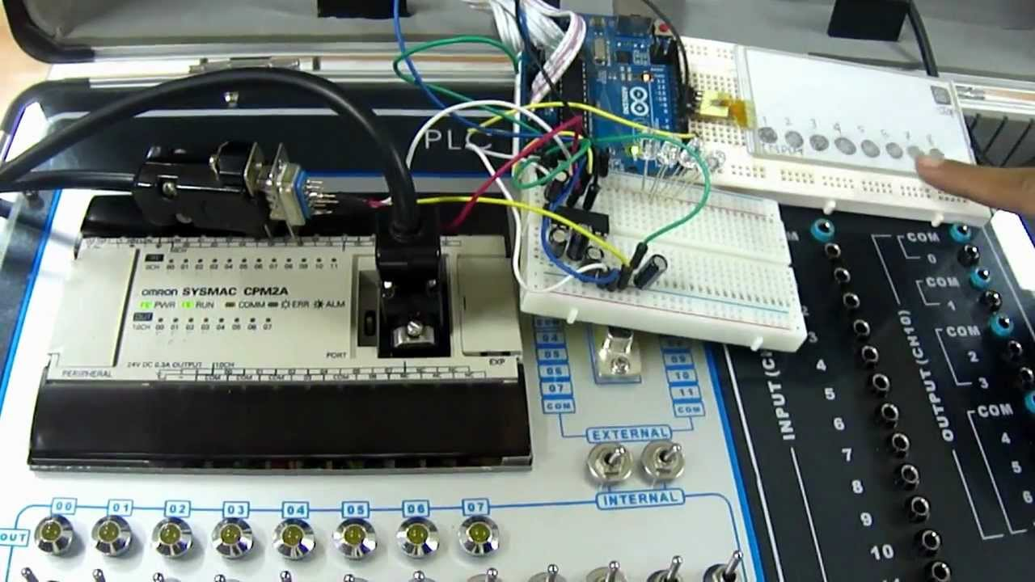
01. 아두이노란?
4차산업혁명 시대 IoT(사물인터넷)와 아두이노
‘오픈소스 (Open-source)’를 기반으로 하여 다양한 연구/개발 등을 ‘쉽고’, ‘빨리’ 할 수 있다.
오픈소스 소프트웨어의 대표적인 제품 (2005년 이탈리아)
아두이노: 이탈리아의 왕 이름에서 유래
오픈소스 하드웨어 프로젝트의 결과물
하드웨어 설계도가 오픈되어 있어 누구든지 만들 수 있음
취미 삼아 드론을 직접 만들어보고 싶은
로봇고등학교 2학년 홍모군 (18)
농업에서 작물의 생장을 모니터링하고싶은
충북 진천의 김모 아저씨 (58)
빠른 승진을 위해 고가의 PLC장비를
아두이노로 대체하려는 정대리 (25)
2

Slide 4
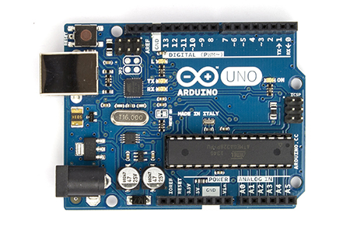
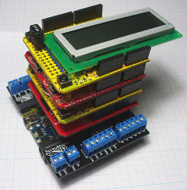
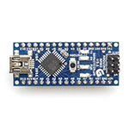
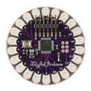
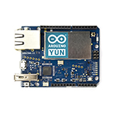
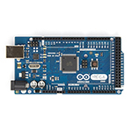
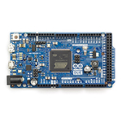
02. 아두이노 종류
어떤 아두이노를 사용할까?
아두이노 우노 R3
가장 많이 판매되었기 때문에,
교육 자료, 소스코드 등이 가장 많고 활발
처음 시작한다면 아두이노 우노로 시작하면 된다.
아두이노 쉴드:
적층식으로 기능 확장
아두이노라는 이름의 다른 형제들
만약, 사이즈 및 기능을 바꾸고 싶다면
아두이노 나노, 아두이노 메가, 아두이노 듀에, 아두이노 윤 등의 보드를 사용할 수 있다.
3

Slide 5
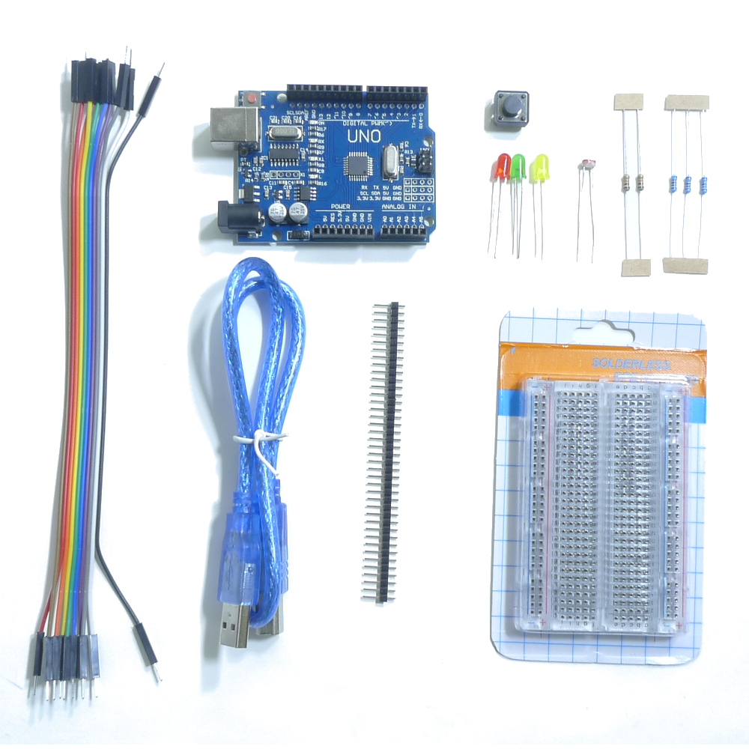
02. 아두이노 종류
아두이노 키트 구성
아두이노 우노 R3 호환보드
푸쉬버튼
220옴 저항
LED와 함께 연결
LED
점퍼케이블
(아두이노와 컴포넌트 연결)
조도센서
10K옴 저항
조도센서 및 버튼과 연결
브레드보드
40핀 헤더
USB 케이블
(전원/통신)
4

Slide 6
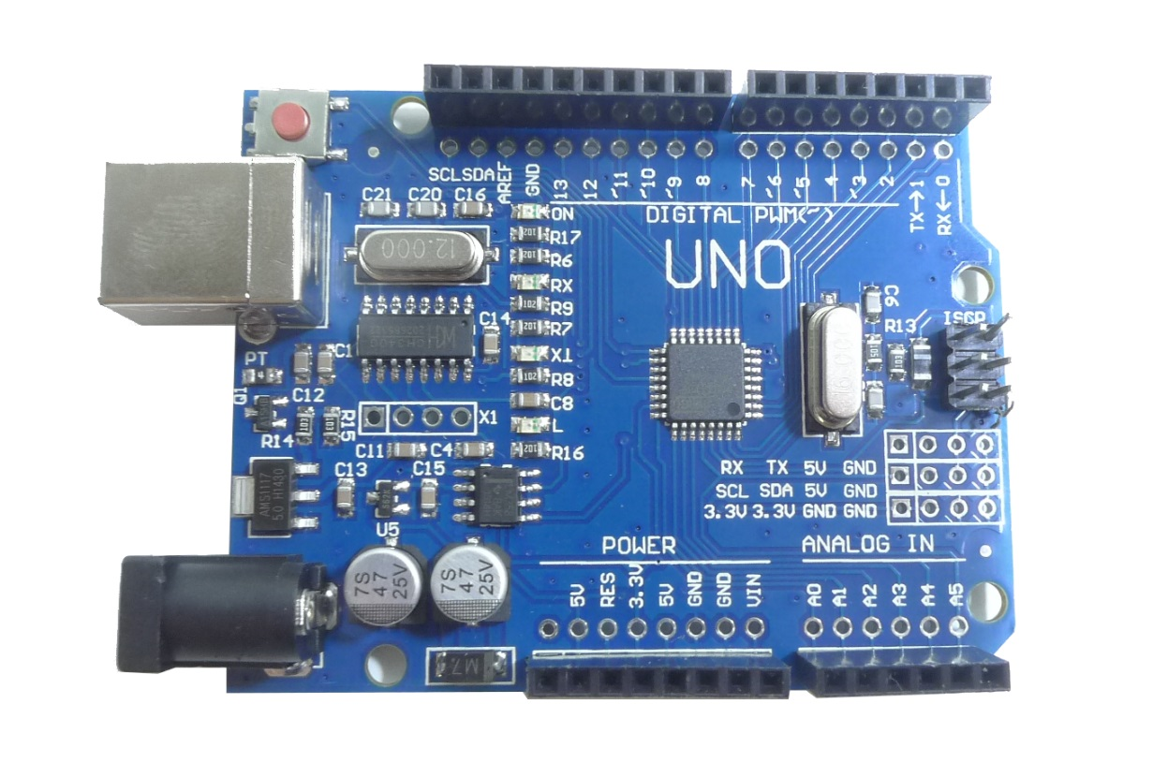
03. 아두이노 우노 호환 보드
아두이노 우노보드
마이크로컨트롤러: ATmega328P
동작 전압: 5V (하지만, 7~12V도 가능)
14개의 디지털 입출력 핀 (그 중 6개는 PWM으로 사용 가능)
6개의 아날로그 입력 핀 (센서값 읽을 때 주로 사용)
32KB의 플래시 메모리 (전원을 껐다켜도 프로그램은 저장되어 있음)
클럭 속도: 16MHz
사이즈: 68.6mm x 53.4mm (25g)
USB 포트:
1) 전원을 공급(5V)
2) 프로그래밍 업로드
3) 시리얼 유선 통신
디지털 포트:
1) 0번에서 13번까지
2) 이 중, 3,5,6,9,10,11은 PWM 포트
3) 0번과 1번은 RX, TX로 통신 포트
ATmega328
블루투스, 센서 등 연결 포트(옵션)
아날로그 포트:
1) 10비트 (0~1023의 분해능) 입력
2) A4 (SDA), A5 (SCL)로 I2c 통신
배럴잭 (외부전원):
12V까지 전원공급 가능
3.3V 및 5V 출력
보드의 모든 GND끼리는 연결되어 있음
5

Slide 7
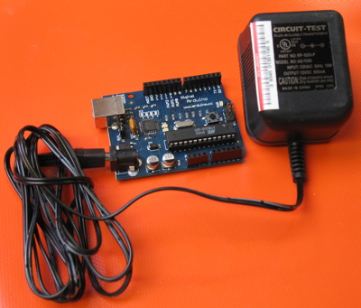
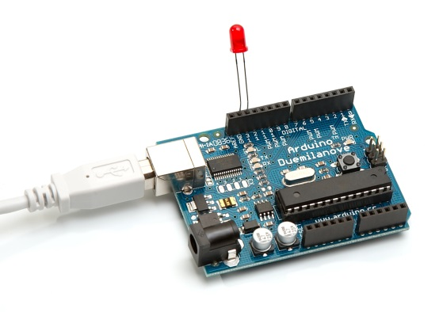
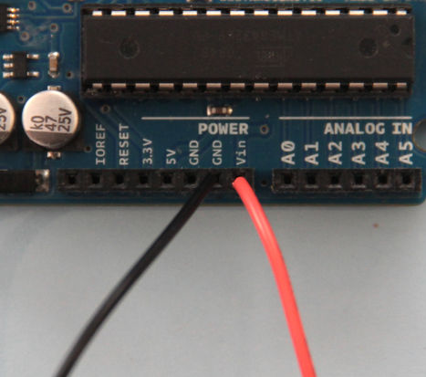
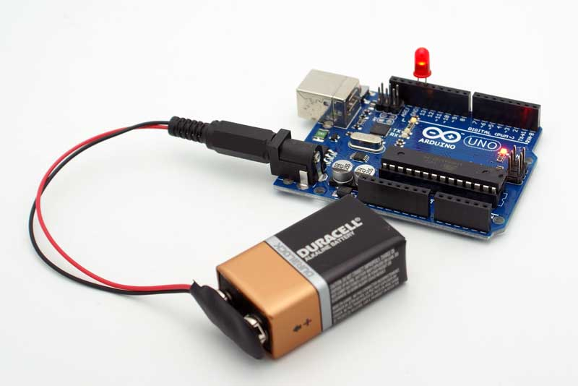
03. 아두이노 우노 호환 보드
모든 시스템의 처음과 마지막은 전원
1. 배럴잭을 통한 전원 공급
2. USB 케이블을 통한 전원 공급
3. VIN과 GND를 통한 전원 공급
배럴잭
6

Slide 8
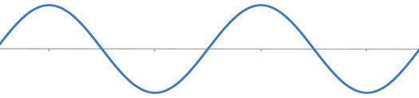
04. 아두이노를 사용하여 제어할때
디지털 값
디지털
센서
아두이노
보드
5V
HIGH 또는 1
전압
0V
LOW 또는 0
5V
HIGH (1)
0V
LOW (0)
디지털 센서의 출력 또는 입력
아두이노 보드에서의 디지털 센서값 처리
디지털 센서는 0V ~ 5V 사이의 전압값이 출력되며, 아두이노에서는 이 전압값이 0 또는 1로 처리됩니다.
0V ~ 2.5V 사이는 0으로 표시하고 2.5V ~ 5V 사이는 1로 표시합니다.

Slide 9
04. 아두이노를 사용하여 제어할때
디지털 값
아두이노에서 특별히 디지털 센서 값은 다음과 같이 예약어로 사용됩니다.
5V
HIGH 라는 단어를 사용합니다.
예) DigitalWrite(13, HIGH)
0V
LOW 라는 단어를 사용합니다.
예) DigitalWrite(13, LOW)

Slide 10
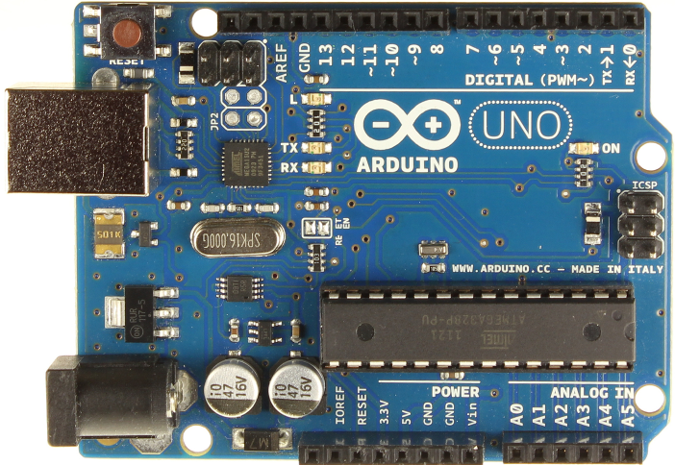
04. 아두이노를 사용하여 제어할때
디지털 출력
디지털핀
0부터 13번까지 사용할 수 있으며
D0, D1, D2, …, D13으로 표기되어 있다.
이중 ‘~’ 혹은 ‘/’ 표시는 PWM으로 사용.
예제 1) LED를 켜거나 (high, 5v 출력)
끌 때 (low, 0v 출력),
디지털 핀들을 사용해서 컨트롤할 수 있다.
예제 2) 모터를 돌리거나 (high, 5V 출력),
정지시킬 때 (low, ov 출력)도 디지털 핀들을 사용.
예제 3) 릴레이를 동작시켜서 전기적으로 스위칭을 할 때
Atmega328p
아날로그핀

Slide 11
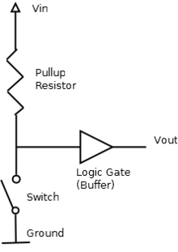
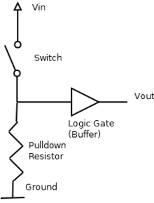
04. 아두이노를 사용하여 제어할때
풀업 저항과 풀다운 저항
디지털 입력을 받을 때, 포트에 아무 것도 연결되지 않으면 애매모호한 논리값이 들어오게 된다.
풀업 저항과 풀다운 저항은 애매모호한 논리값이 들어오지 않도록 하기 위함이며, 장치가 연결되지 않은 상태에도 논리적으로 안정된 값 (HIGH 혹은 LOW)가 들어올 수 있도록 함이 목적.
풀업 저항
풀다운 저항
5V
5V
아두이노 입력
아두이노 입력
0V
0V
스위치가 떨어졌을 때,
아두이노쪽으로는 5V가 인가되고
스위치가 닫히면 저항이 없는 0V쪽이 아두이노로 입력된다.
스위치가 떨어졌을 때,
아두이노쪽으로는 0V가 인가되고
스위치가 닫히면 저항이 없는 5V쪽이 아두이노로 입력된다.
Q. 버튼을 눌렀을 때, 디지털 입력으로 1이 들어오게 하려면?
정답: 풀다운 저항

Slide 12
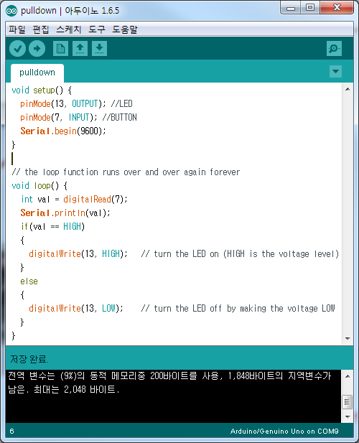
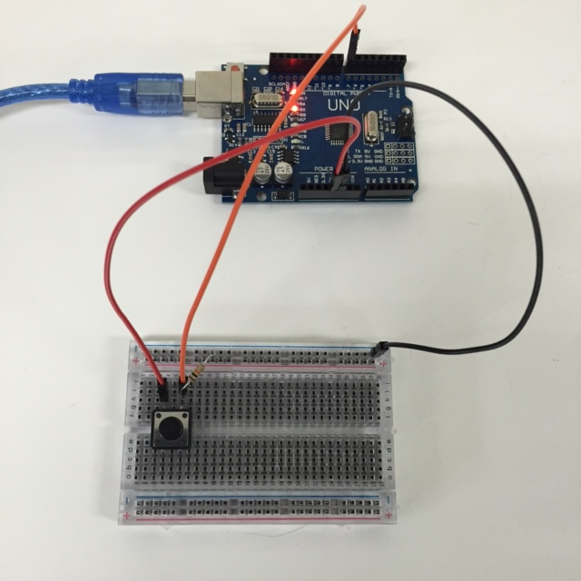
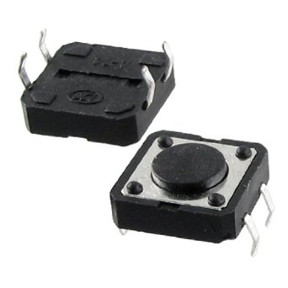
04. 아두이노를 사용하여 제어할때
디지털 입력
USB 케이블을 아두이노에 끼우고, 다른 한쪽을 컴퓨터의 USB 포트에 연결
풀다운 저항
5V
D7와 스위치 연결
GND
10k 저항을
스위치와 GND에
연결
연결되어 있음
떨어져 있음
If 조건문: val(변수)에 저장된 버튼값(D7)이 HIGH이면 LED를 켜고, LOW이면 LED를 끈다.

Slide 13


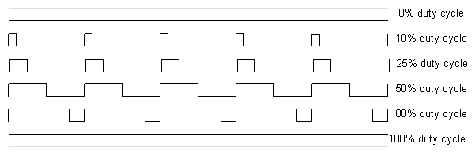
04. 아두이노를 사용하여 제어할때
밝기, 세기, 속도 조절은 PWM(Pulse Width Modulation)
PWM이란
Pulse Width Modulation을 의미하며 출력되는 신호의 HIGH와 LOW의 비율을 이용하여 전체적인 전압을 제어해주는 방식
PWM의 사용 용도
LED 밝기 조정
오디오 신호 만들기
모터 속도 제어하기
아날로그 신호 출력하기
PWM의 사용방법
analogWrite(11,127); // 11번핀 2.5V를 출력
8비트 즉 0~255까지의 숫자로 0~5V의 전압을 출력할 수
있기 때문에 127은 약 2.5V의 전압이 출력된다.

Slide 14
04. 아두이노를 사용하여 모니터링할때
아날로그 값
아날로그
센서
5V
아두이노
보드
1023
전압
0V
0
5V
1023
0V
0
아두이노 보드에서의
아날로그 센서값 처리
아날로그 센서의 출력 또는 입력
아날로그 센서는 0V ~ 5V 사이의 전압값이 출력되며, 아두이노에서는 이 전압값이 0 ~ 1023 사이의 숫자로 변환됩니다.

Slide 15
04. 아두이노를 사용하여 모니터링할때
아날로그 입력
A0부터 A5번까지 사용할 수 있으며
0~5V를 0~1023의 숫자로 읽을 수 있다.
예제 1) 밝기나 온도를 센싱할 때
예제 2) 기울기를 on-off가 아닌 각도로 인식할 때
예제 3) 전압을 측정할 때
5V
실제전압
0
analogRead()
1023

Slide 16
05. 아두이노 보드 사양
ATmega328
항목 | 내용 | 비고
동작전압 | 1.8~5.5V | 5V
핀수 | 28개 | DIP : 28개 TQFP: 32ro
비트 | 8
입출력 가능 핀 | 23개 | 20개의 핀을 입출력으로 사용 외부 크리스털 2개 리셋 1개
플래시 메모리 | 32Kbyte
SRAM | 2Kbyte
EEPROM | 1Kbyte
동작주파수 | 0~20MHz | 16MHz (외부 크리스털 사용시) 1MHz (기본 제품 출하시) 8MHz (설정시)
ADC 채널 | 6개
PWM 채널 | 6개

Slide 17
06. 아두이노 통신 사양
통신 지원 방식
UART
Rx, Tx 2개 핀 사용
1:1 통신
SPI
3개의 데이터 핀 (송수신 2개, 1개 동기화)
1개의 제어핀
1:n 통신, (3+n)개로 핀 수 증가
주변 장치와 고속 통신
I2C
데이터핀 1개
동기화핀 1개
1:n 통신
주변 장치와 고속 통신
장치가 늘어나도 2개의 핀 만 사용

Slide 18
감사합니다.

